Slide 1

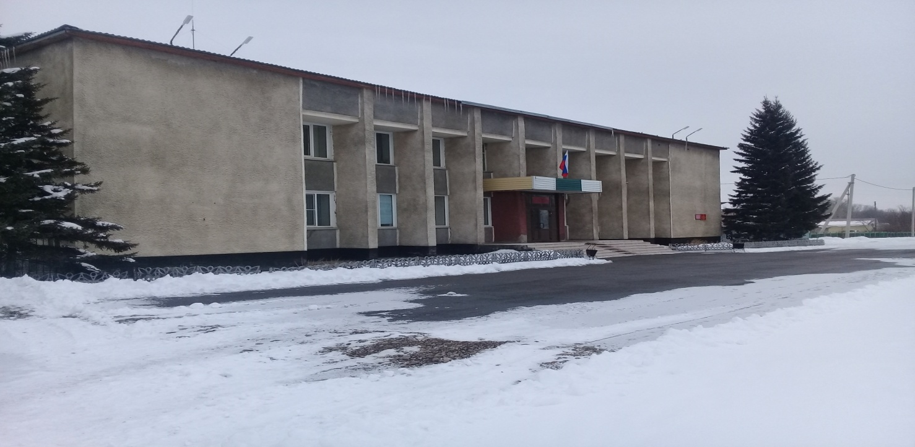
Архивный отдел Администрации Краснощёковского района
Ул. Ленина, 152. Архивный отдел находится в здании Администрации района на 1 этаже

Slide 2
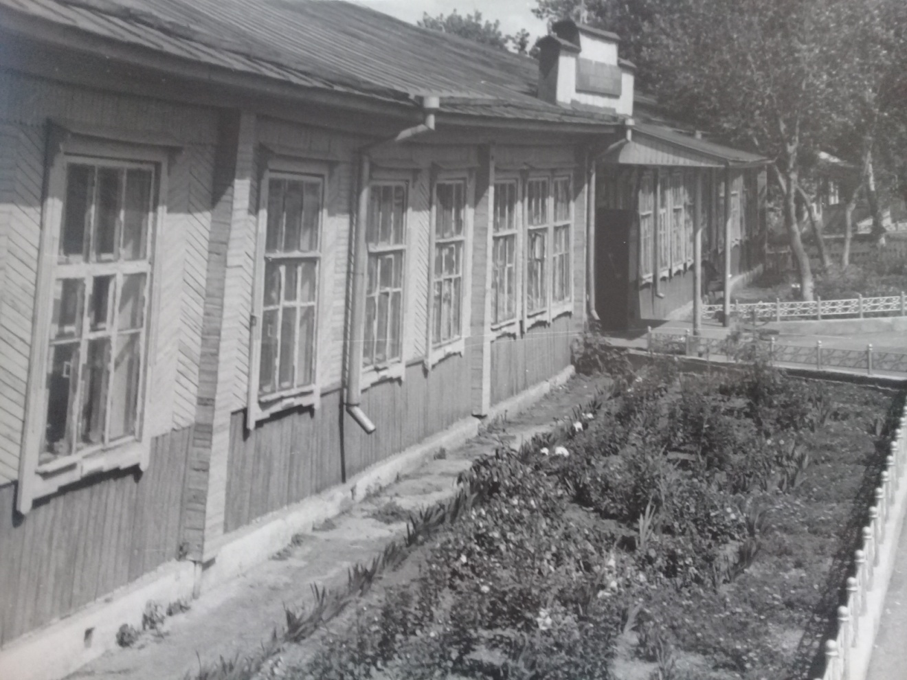
До 1983 года архивный отдел находился в старом здании Краснощёковского райисполкома по ул. Ленина, 128

Slide 3
История Краснощёковского архива.
Первое упоминание о Краснощёковском районном архиве сохранившееся в документах относится к 1936 году. Именно тогда впервые при райисполкоме было создано архивное бюро. Первым архивариусом значился Леонидов Михаил Дмитриевич [1936-1958]
Рощупкин И.С. [1958]
Громова Лидия Ивановна [1958-1962]
Картоножкина Зинаида Прокопьевна [1962-1964]
Желябовская Лилия Васильевна [1964-1967]
Макарова Нина Семеновна [1967-1973]
Мозговая Екатерина Ивановна [1973-1977]
Баранова Прасковья Федоровна [1978]
Зенцова Л.П. [1979]
Куликова Вера Михайловна [1980-1981]
Максимович Татьяна Алексеевна [1982-1986]
Дурнева Любовь Дмитриевна [1986-1988]
Обыденных Лейля Нугмановна (21.01.1988 по настоящее время)

Slide 4
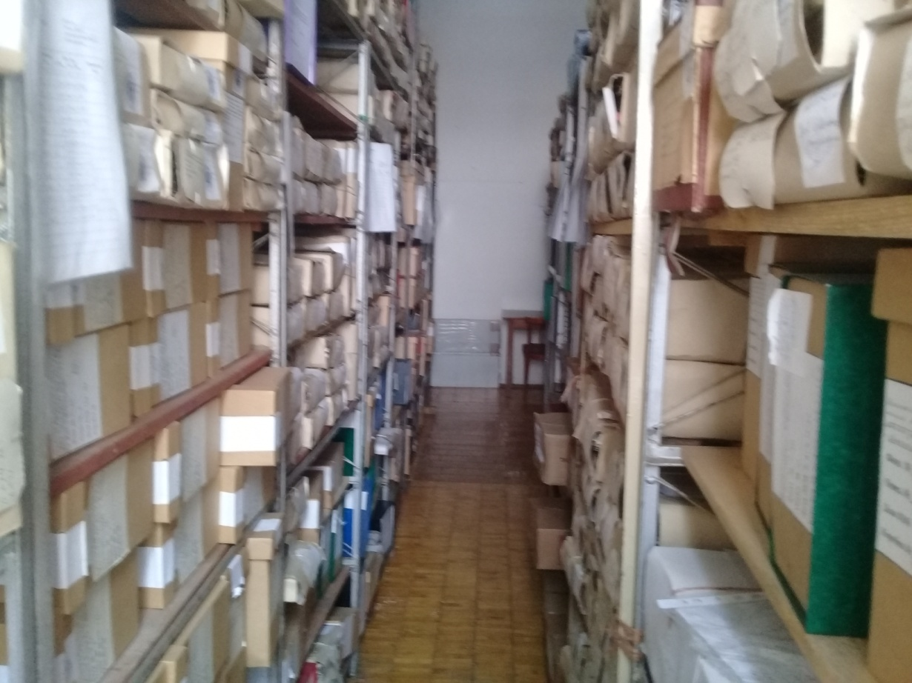
В архивохранилище хранится 106 фондов, из них:
85 фондов – управленческой документации
13 фондов – по личному составу
7 фондов – личного происхождения
1 – фонд фотодокументы.
В них содержится 20762 единицы хранения. Из них 14439 управленческой документации, 5582 по личному составу, 93 личного происхождения, 648 фотодокументы.

Slide 6
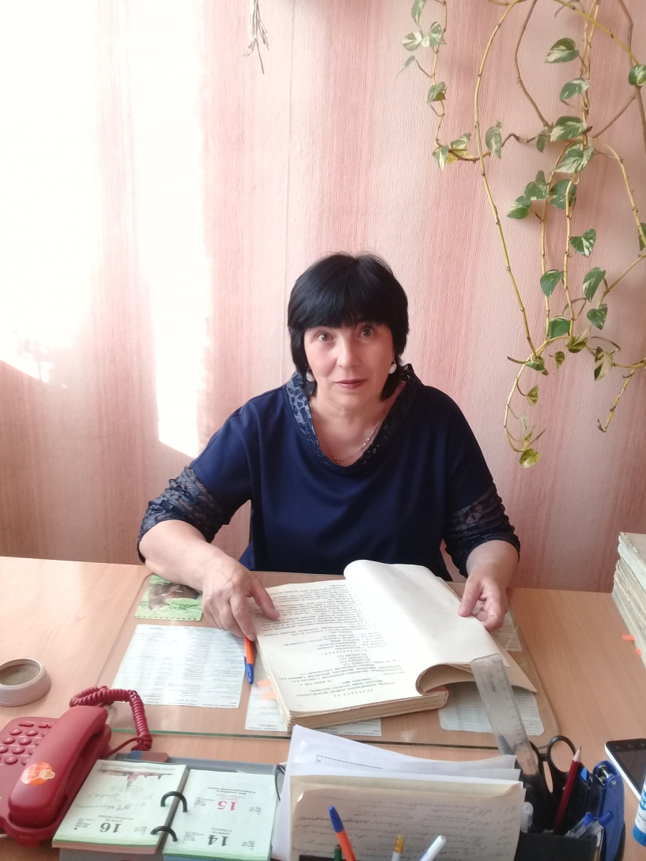
ЗАВЕДУЮЩИЙ АРХИВНЫМ ОТДЕЛОМ АДМИНИСТРАЦИИ КРАСНОЩЁКОВСКОГО РАЙОНА ОБЫДЕННЫХ Л.Н.

Slide 7
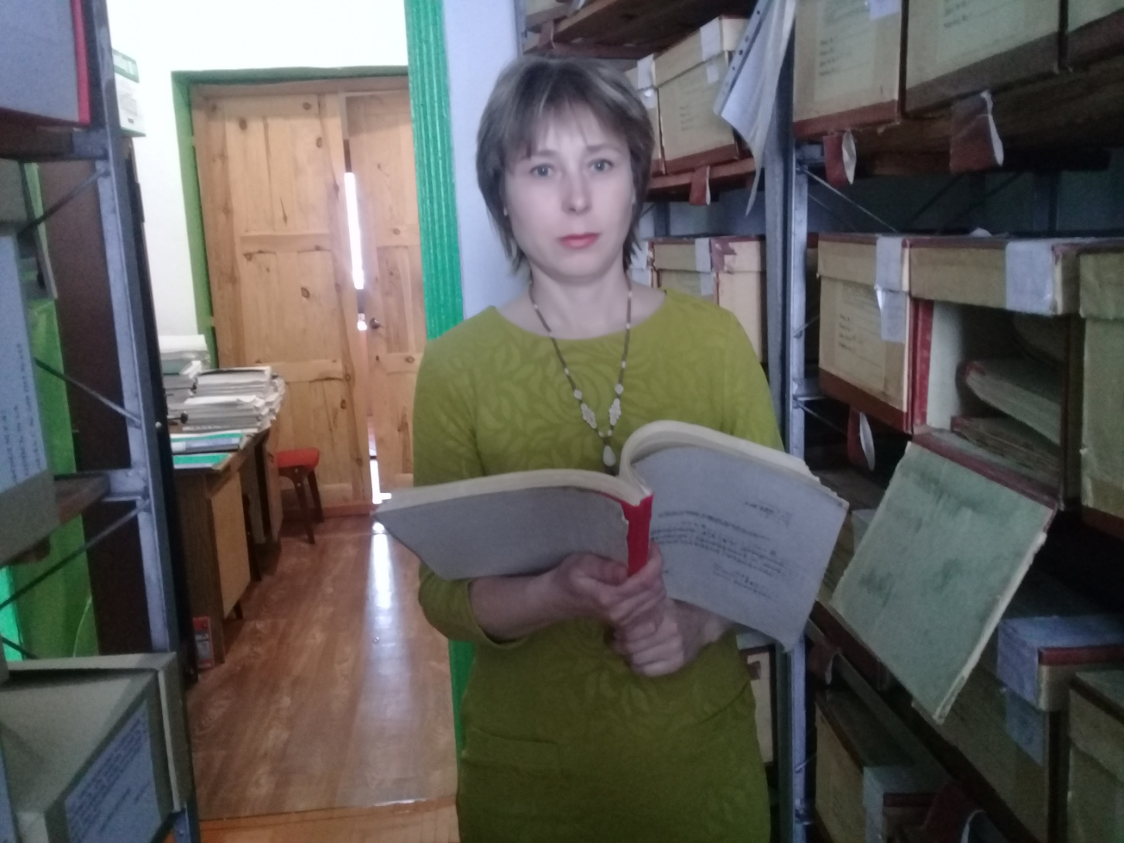
ВЕДУЩИЙ СПЕЦИАЛИСТ АРХИВНОГО ОТДЕЛА АДМИНИСТРАЦИИ КРАСНОЩЁКОВСКОГО РАЙОНА АСЕЕВА И.А.

Slide 8
Архивы или архивные документы непрерывно и кропотливо пополняются.
Они отражают материальную и духовную жизнь общества,
обеспечивают вечное хранение и использование документов Архивного фонда Российской Федерации и имеют бесценное историческое,
научное, социальное, политическое,
экономическое и культурное значение.
Спасибо за внимание!

